Slide 1
Gestione della paghetta
Letizia- Enrico-Samuele

Slide 2
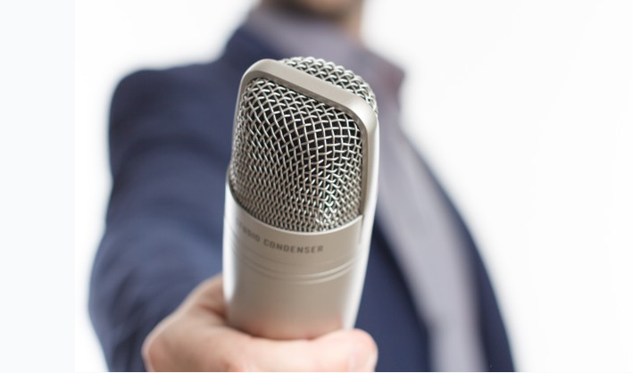
LE VARIE OPPORTUNITÀ PER GESTIRE LA PAGHETTA
Harry
Leonard
Frank

Slide 3
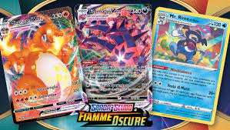
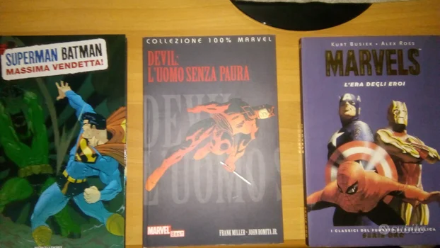
INTERVISTATORE (FRANK)
Ciao ragazzi,
secondo voi è più saggio spendere i soldi appena ricevuti o tenerli in custodia nel salvadanaio per qualcosa che vi potrà piacere in futuro ?
HARRY
LEONARD
Ciao Frank, sai ieri ho avuto la paghetta e ho sentito dire che oggi uscirà la mia espansione pokémon preferita.
Oggi assieme a mia nonna andrò in edicola e spenderò tutta la paghetta per le carte.
Mia nonna mi ripete di non spenderla tutta perchè mi potrebbe essermi utile in futuro, ad esempio andarmi a prendere il gelato assieme ai miei amici ma non le do mai ascolto.
Ciao Frank ieri i miei mi hanno dato la paghetta, e credo che sia più saggio tenere da parte i soldi, per comprare qualcosa di più bello e costoso. Ho saputo che la prossima settimana esce in edicola una serie di 3 fumetti dei supereroi. Con una paghetta riesco a comprare un fumetto, così se sommo quella di oggi a quella della scorsa settimana e la paghetta della prossima settimana riuscirò a comprarli tutti e tre.

Slide 4
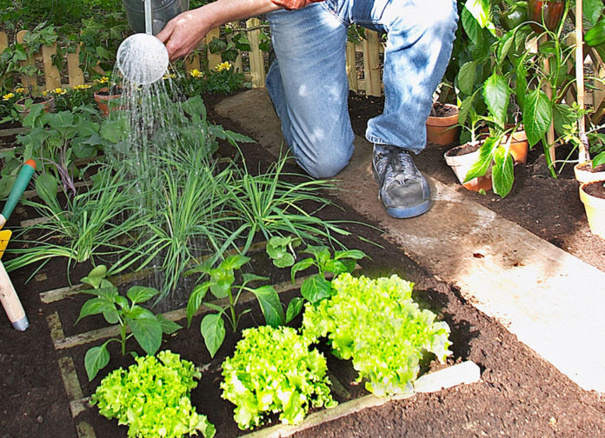
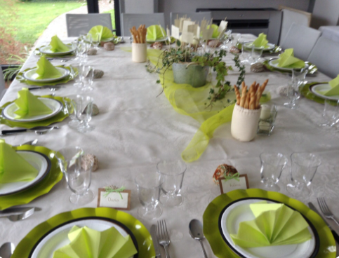
FRANK
Quali lavori fate per guadagnarvi la paghetta ?
HARRY
LEONARD
Io metto in ordine sempre la mia stanza e a volte, quando non ho gli allenamenti fino a tardi, apparecchio e sparecchio la tavola.
Di domenica aiuto la mamma a spolverare e il nonno con l’orto.
Frank, io aiuto mio nonno con l’orto poi porto fuori il cane con la mamma, e dopo aiuto mia nonna a cucinare. Ah e metto sempre in ordine la mia stanza

Slide 5
Frank : Grazie per esserci stati buon weekend ragazzi!
HARRY
LEONARD
Grazie per averci invitato, alla prossima Frank!
Grazie a te, ciao!

Slide 6
Perché abbiamo scelto questo argomento?
Abbiamo scelto questo argomento perché ci sembrava il più adatto alla nostra età; di solito verso questo periodo i ragazzi cominciano a chiedere dei soldi ai genitori e la paghetta serve a questo.
Poi anche perché era l’argomento che piaceva a tutti e su cui eravamo d’accordo.

